Slide 1
Изменение имён существительных по падежам (склонение)

Slide 2
Мы начать урок готовы,
Будем слушать, рассуждать
И друг другу помогать.

Slide 3
имя существительное
Аимяасуёщесатвиётеальноеё
а
ё

Slide 4
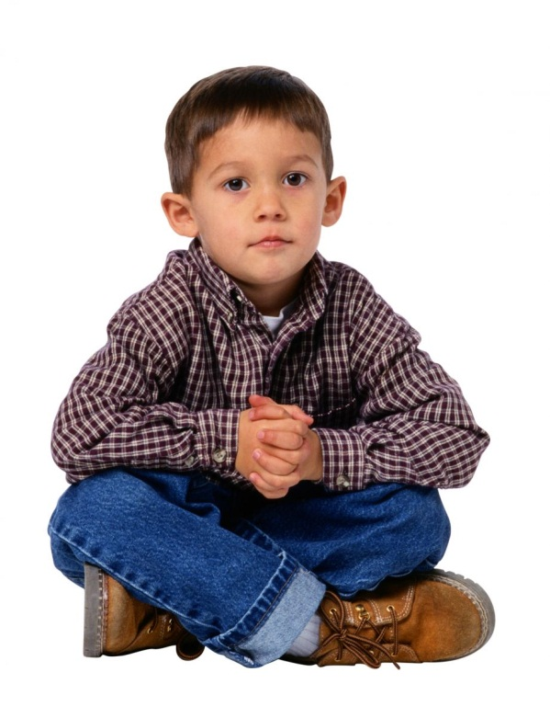
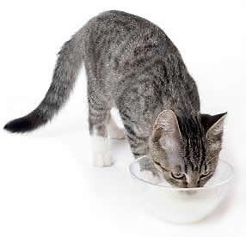
Как изменяется слово «КОШКА»?
Кошка привыкла к Тиме.
Тима скучает без кошки.
Он налил кошке молока.
Мальчик напоил кошку.
Он подружился с кошкой.
Тима рассказал о кошке другу.

Slide 5
Проверьте
Скучает (без кого?) без кошки,
налил (кому?) кошке ,
напоил (кого?) кошку,
подружился (с кем?) с кошкой,
рассказал (о ком?) о кошке.

Slide 6
изменение окончаний
по вопросам
склонение
изменение
по падежам

Slide 7
Что общего?
соловей
молодежь
болото
полоса
молоко
колосок
солома
голоса

Slide 8
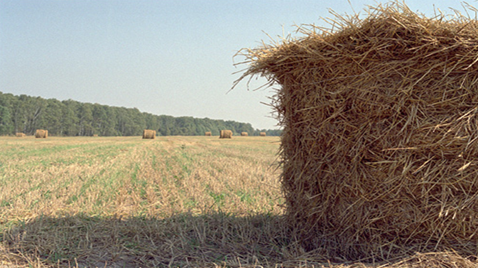
Чистописание
оло соловей оло болото
оло молоко оло солома

Slide 9
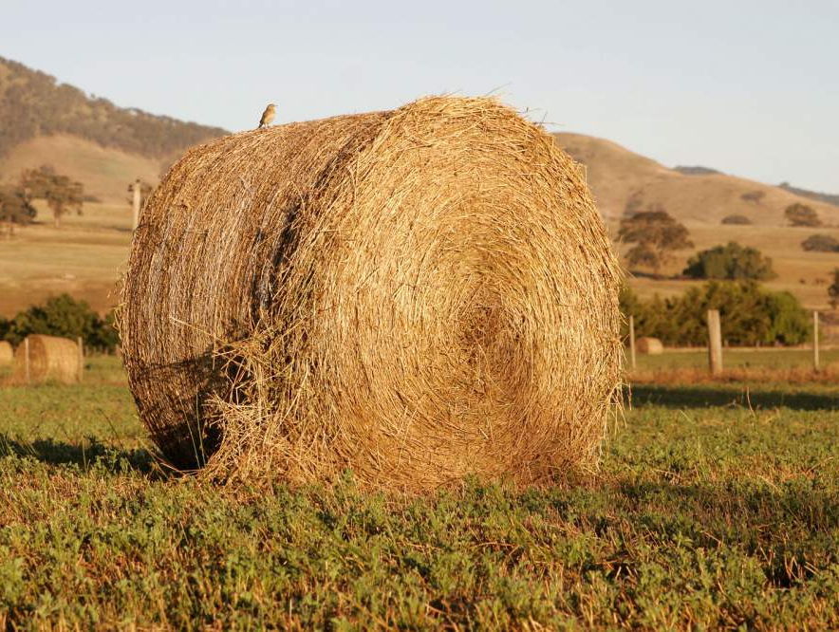
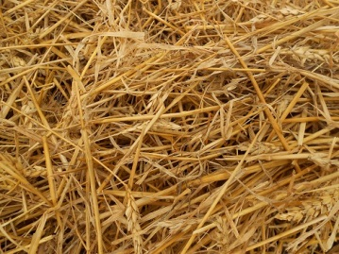
солома
Солома в голове.
Хвататься за соломинку.
Семеро одну соломину поднимают.

Slide 10
Падежи
имён существительных
∼ Именительный ∼
∼ Родительный ∼
∼ Дательный ∼
∼ Винительный ∼
∼ Творительный ∼
∼ Предложный ∼

Slide 11
Запомните!
И.
– Иван
Р.
– Рубит
Д.
– Дрова
В.
– Варвара
Т.
– Топит
П.
– Печку

Slide 12
Падежи имен существительных
Падеж
Слово-помощник
Вопросы
Именительный
есть
кто? что?
Родительный
нет
кого? чего?
Дательный
даю
кому? чему?
Винительный
вижу
кого? что?
Творительный
горжусь
кем? чем?
Предложный
думаю
о ком? о чем?

Slide 13
Просклоняйте существительные
сестра
земля
И. п. сестра, земля
Р. п. сестры, земли
Д. п. сестре, земле
В. п. сестру, землю
Т. п. сестрой, землёй
П. п. о сестре, о земле

Slide 14
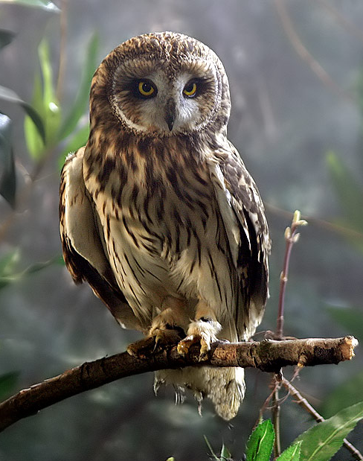
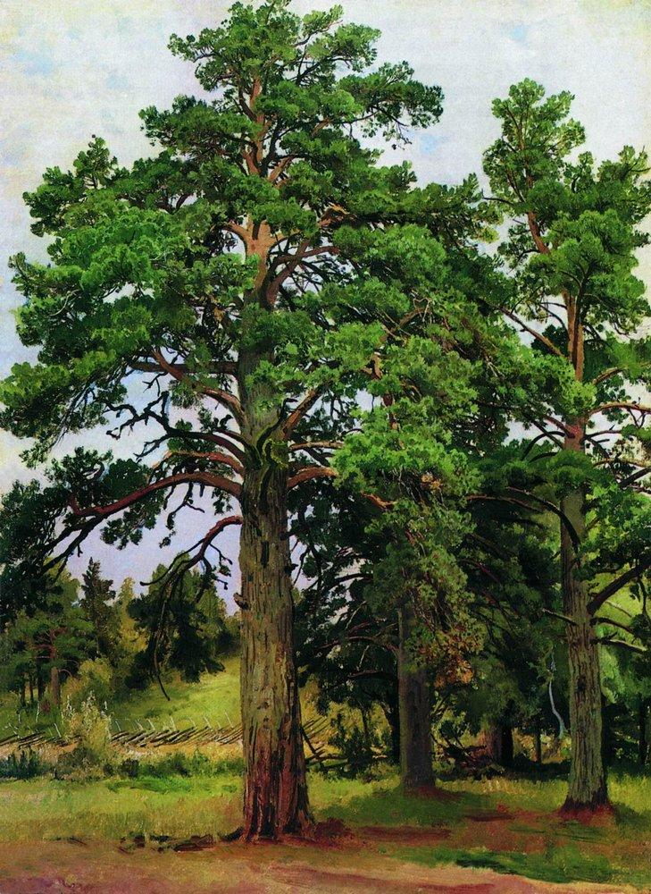
Просклоняйте существительные
сова
сосна

Slide 15
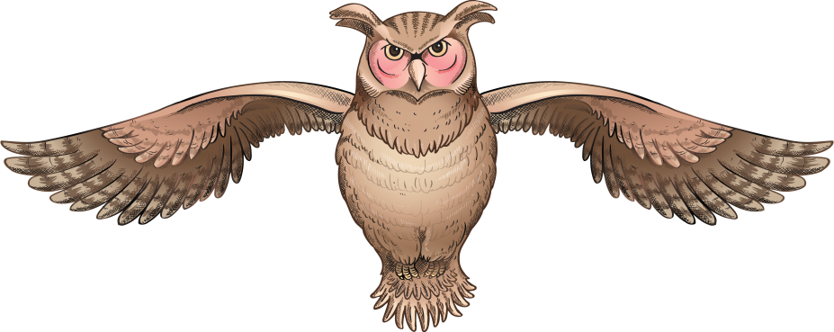
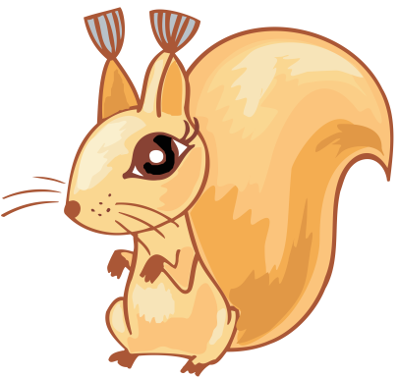
Целый день хлопочет в лесу
проворная …
белка.
В берлоге всю долгую зиму
пролежит …
медведь.
Кормится корой деревьев …
заяц.
Ночью охотится …
сова.
В тёплых странах живёт …
слон.

Slide 16
Именительный падеж
кто? что?
Существительное
в именительном падеже в предложении всегда является
подлежащим.
Предлогов нет!
Львёнок поёт песенку.
Поёт (кто?) львёнок.

Slide 17
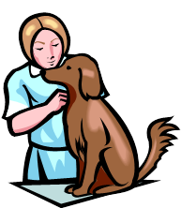
– Я – именительный падеж,
И нет на мне чужих одежд.
Меня легко все узнают
И в подлежащие зовут.
Предлогов с детства не люблю
С собою рядом не терплю.
Мои вопросы:
Кто? и Что?
Ни с чем не спутает никто.

Slide 18
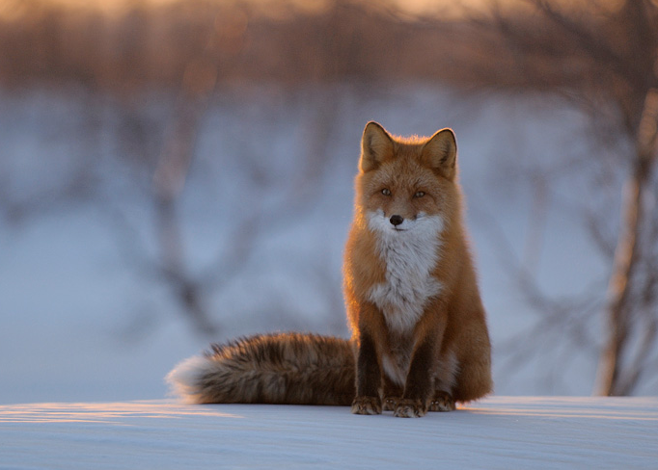
Ночь
Молч..т леса.
Не вскрикнет птица.
В тр..ве, у края борозды,
Таится рыжая л..сица.
Т..мнеют за..чьи сл..ды.
Т. Белозёров

Slide 19
Начальная форма существительного – это форма именительного падежа в единственном числе.
Все падежи, кроме именительного, называются косвенными падежами.

Slide 20
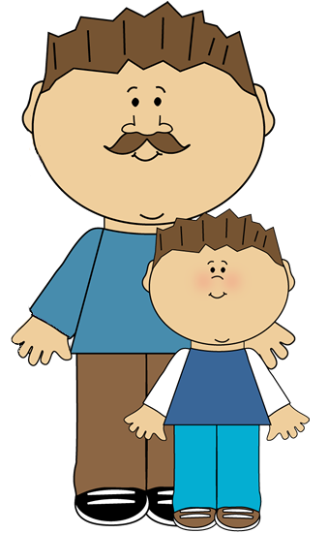
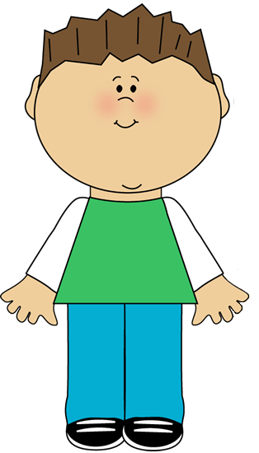
Родительный падеж
кого? чего?
у
от
до
из
с
без
около
вокруг
для
Нет (чего?) солнышка.
Нет (кого?) братишки.

Slide 21
– А я – падеж родительный.
Характер мой – общительный.
Кого? Чего? – и вот он я!
Предлоги часто мне друзья:
И с, и до, и у, и из.
до неба
с неба

Slide 22
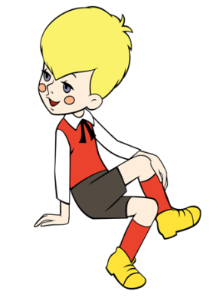
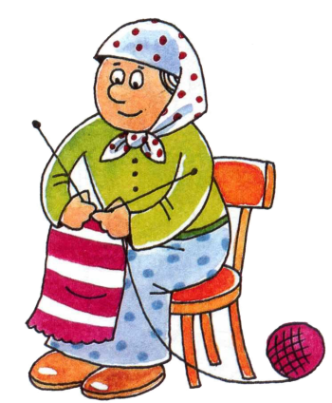
Составьте словосочетания
Варенье (из чего?) …
Письмо (от кого?) …
Сшила (для кого?) …
Жил (у кого?) …
Стояла (около чего?) …

Slide 24
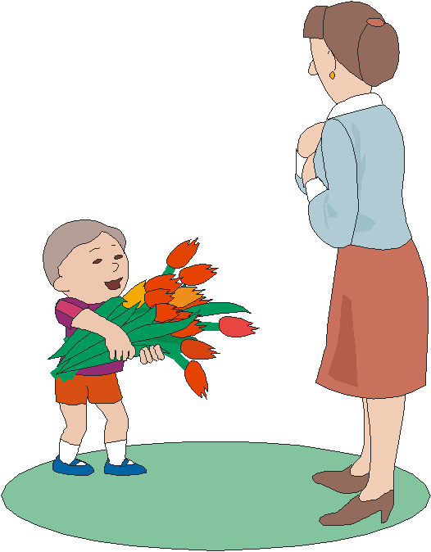
Дательный падеж
кому? чему?
к
по
Дарю (кому?) маме.
Дарю (чему?) солнышку.

Slide 25
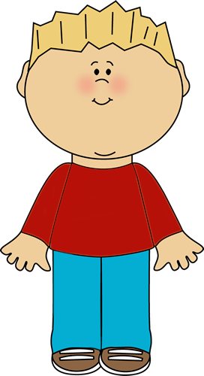
– Я называюсь дательным,
Работаю старательно.
Кому отдать?
К чему призвать?
Лишь только я могу сказать.
С предлогом к и по дружу,
Но и один гулять хожу.
к
по

Slide 26
Составьте словосочетания
Приехал (к кому?) … (брат).
Ходил (по чему?) … (тропинка).
Написал (кому?) … (друг).
Радовался (чему?) … (победа).

Slide 27
Винительный падеж
кого? что?
в
на
за
под
через
про
Вижу (что?) глобус.
Вижу (кого?) зайчонка.

Slide 28
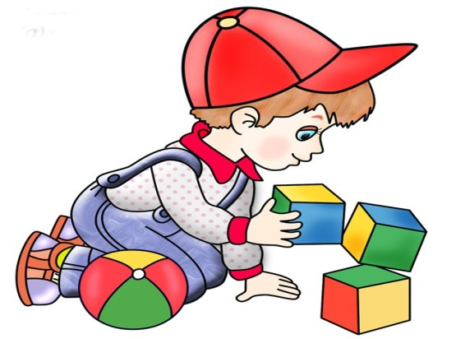
– А я – винительный падеж,
И я во всем виню невежд.
Зато отличников – люблю,
Для них «пятерки» я ловлю.
Кого назвать, во что играть,
Готов ребятам подсказать.
Не прочь с предлогами дружить,
Но и без них могу прожить.
Через что?
На что?

Slide 29
Определите падежи
Как взлечу под потолок
Да махну через порог,
Вылетаю за окошко,
Курс держу я на лужок.
Вижу реку, вижу сад –
Называю все подряд!
Вижу вишню, вижу сливу.
До чего вокруг красиво!

Slide 30
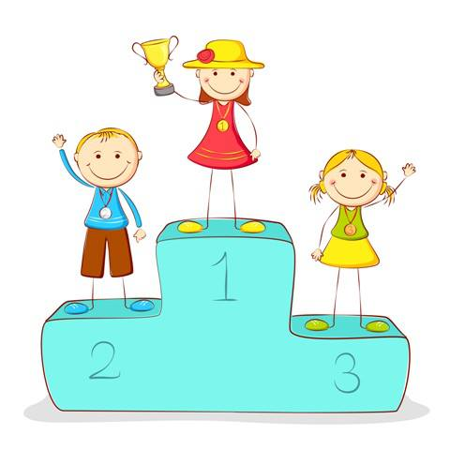
Творительный падеж
кого? что?
за
над
под
пред
с
Творю (чем?) карандашом.
Горжусь (кем?) другом.

Slide 31
– А я – творительный падеж,
Исполнен всяческих надежд.
Творите! – Чем?
Творите! – С кем?
Я подскажу вам - нет проблем!
Предлогам перед, под и над
В любой момент я очень рад.
За чем?
Перед чем?

Slide 32
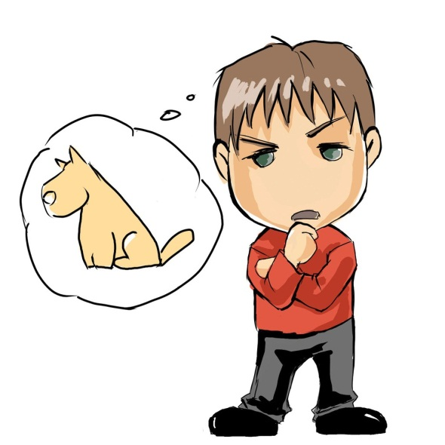
Предложный падеж
о ком? о чем?
о
об
в
во
на
при
Всегда с предлогом!
Думаю (о чём?) о задаче.
Мечтаю (о ком?) о собаке.

Slide 33
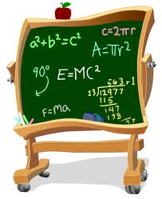
– А я – падеж предложный.
Со мною случай сложный.
Мне без предлогов свет не мил.
О ком, о чём я говорил?
Ах да, нужны предлоги!
Без них мне нет дороги.
Пусть будет о, и в, и при –
Ты их случайно не сотри;
Тогда могу я рассказать,
О чём мечтать и в чём гулять.
В чем?
Где?
На чем
Где?

Slide 34
Сравните
Письмо сестре – Д. п.
Письмо сестры – Р. п.

Slide 35
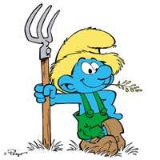
Игра «Займемся делом»
И.п.
Дело шуток не любит.
Р.п.
От слов до дела целая верста.
Д.п.
Не по сути дело, а по делу суть.

Slide 36
Запомните!
1. Найдите слово, к которому относится имя существительное.
2. Поставьте от него нужный вопрос.
3. По вопросу и предлогу определите падеж.

Slide 37
И.п.
На высокой горе стоит дом.
П.п.
Стоит (на чём?) на горе.

Slide 38
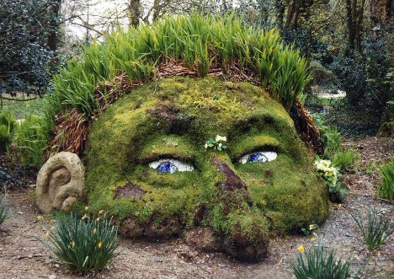
Определи падеж слова
мох
Жил старичок-моховичок,
Из мха он сделал пиджачок,
Он валенки из мха скатал
И сплел он гамачок.
Он мхом зеленым укрывался.
Он сочным, нежным мхом питался,
Во мхах он жил и не тужил,
Он мхам «спасибо» говорил…
Но был он очень одинок,
Тот старичок-моховичок…

Slide 39
Поставьте существительные в нужный падеж
мяч
П.п.
(думаю) о мяче
лёд
Р.п.
(нет) льда
сосна
Т.п.
(горжусь) сосной
солнце
Д.п.
(даю) солнцу
лес
В.п.
(вижу) лес

Slide 40
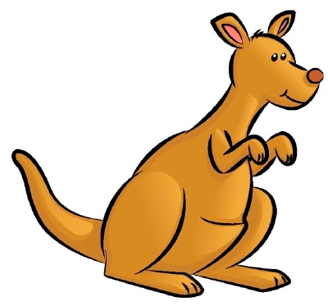
Найдите ошибки
е
Кенгуру в кафу зашел,
Занял там свободный стол,
И сидит за доминой
С шимпанзой и какадой.
о
е
у

Slide 41
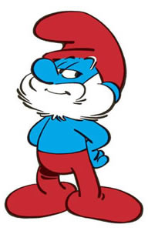
Колибри, кенгуру, шоссе,
Фламинго, пони, шимпанзе,
Какао, кофе, домино,
Алоэ, радио, кино,
Такси, метро, купе, пальто,
Кашне, кафе, трюмо, манто,
Ты все слова запоминай,
Но никогда их не склоняй!

Slide 42
Самостоятельная работа
Проверьте себя!
П.п.
Д.п.
Гуляли в роще, шли к ч…рёмухе, взм…хнул пл…тком, нах…дился в ло…ке, т…тра…ь без обло…ки, гнездо без насе…ки, всадник на к…не, ж…л в гор…де, полз за ужом, л…жал на п…чи, подош...л к ферме, срубил б...рёзу.
е
а
Т.п.
П.п.
а
о
д
е
д
Р.п.
Р.п.
П.п.
ж
д
о
П.п.
Т.п.
П.п.
и
о
е
е
Д.п.
В.п.
е
е

Slide 43
Определите падеж
надел пальто
зашел в кафе
шел по шоссе
съел эскимо
вышел без пальто
жил рядом с метро
Не склоняются!

Slide 44
Помогите собрать падежи
и вопросы к ним.
Р.п.
Д.п.
Кем? Чем?
Кто? Что?
В.п.
Кого? Что?
П.п.
Кого? Чего?
И.п.
О ком? О чем?
Т.п.
Кому? Чему?

Slide 45
Вот такие падежи. А ты с ними подружись, Будешь грамотно писать
И пятерки получать.

Slide 46
Спасибо за урок!
Молодцы!

Slide 47
www.InfoUrok.ru

